Slide 1
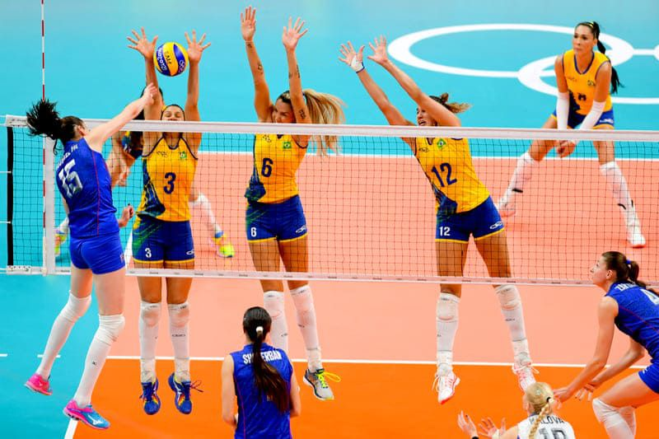


Slide 2


VOLEIBOL – REGRAS
Objetivo do jogo:
DERRUBAR A BOLA NO CAMPO ADVERSÁRIO
ADVERSÁRIO TOCAR NA BOLA ANTES DELA SAIR DO CAMPO
ADVERSÁRIO INFRINGIR UMA REGRA

Slide 3
PONTUAÇÃO
O que é SET?
Conjunto de 25 PONTOS com DIFERENÇA DE 2 PONTOS
MELHOR DE 3 OU MELHOR DE 5
TIE BREAK – 15 PONTOS

Slide 4

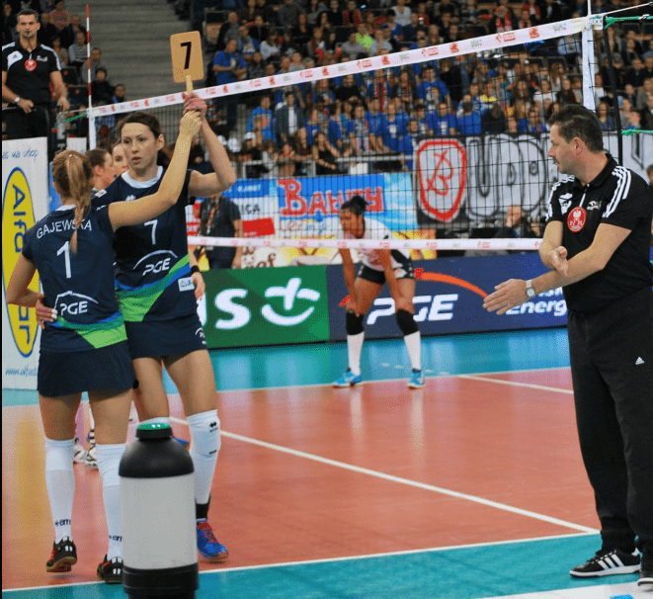
JOGADORES E SUBSTITUIÇÕES
06 JOGADORES TITULARES
01 LÍBERO – FUNÇÃO DELE E CARACTERÍSTICA
06 SUBSTITUIÇÕES – LÍBERO E DEMAIS

Slide 5
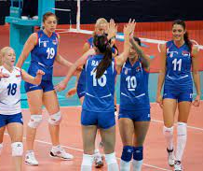
O líbero

Slide 6
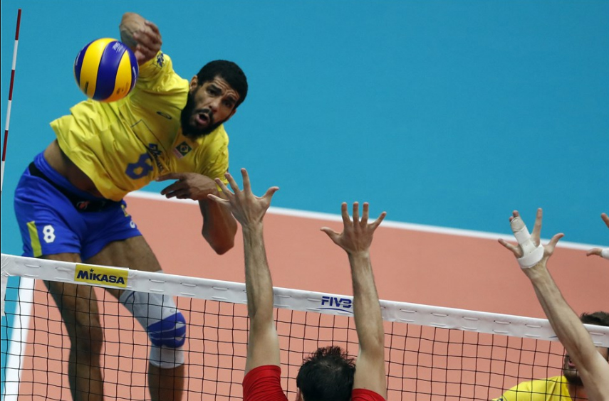
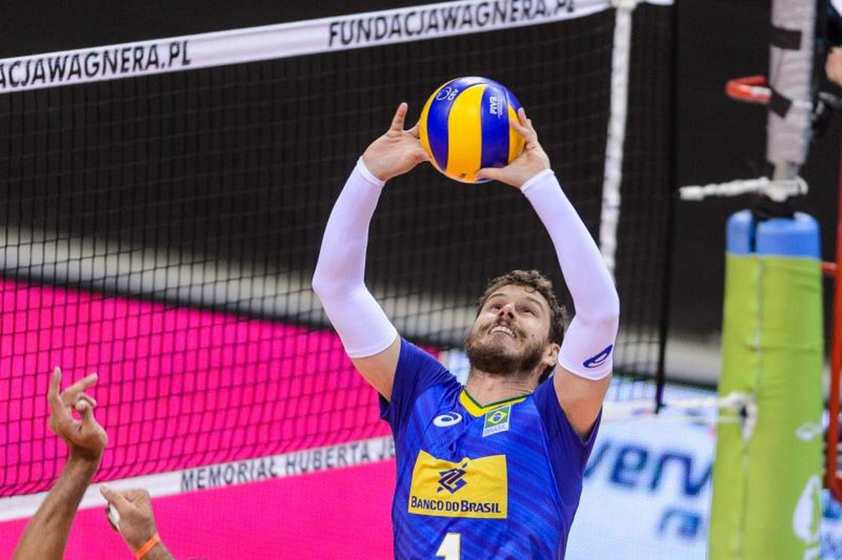
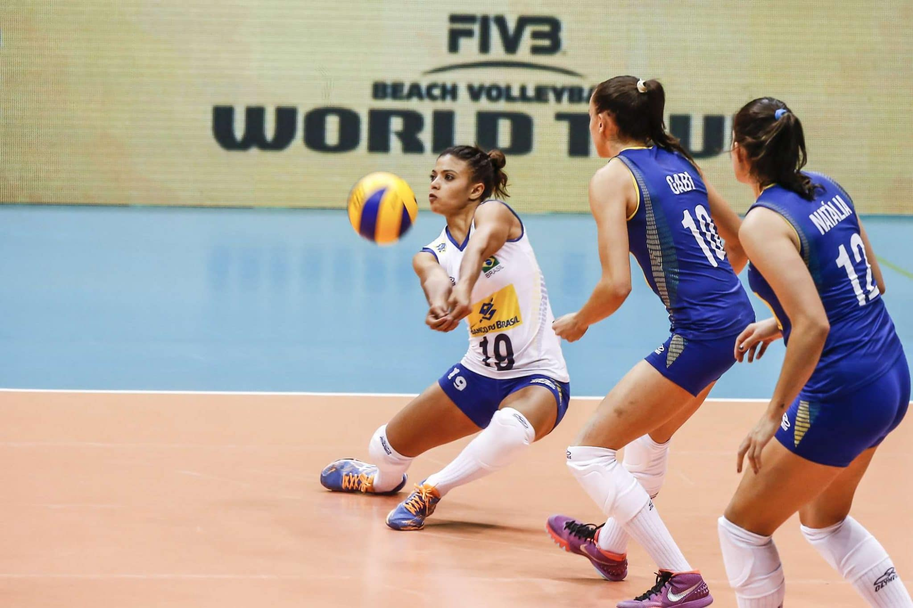
POSIÇÕES NO VOLEIBOL
LEVANTADOR
ATACANTE (MEIO/PONTA/OPOSTO)
LÍBERO

Slide 7
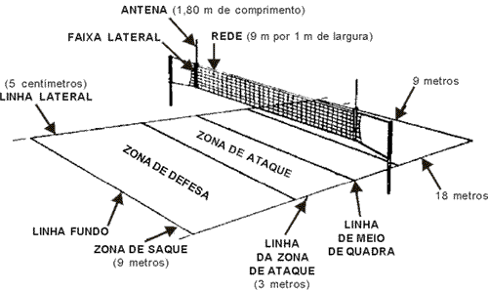
A QUADRA DE JOGO

Slide 8
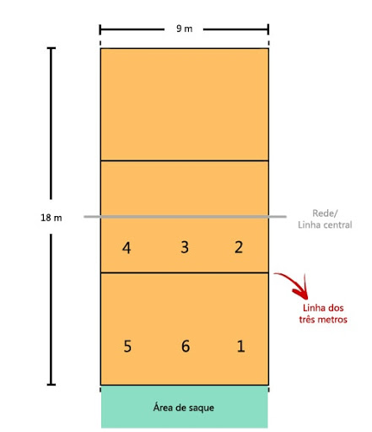
O RODÍZIO
QUANDO TEM RODÍZIO?
SENTIDO HORÁRIO

Slide 9
INFRAÇÕES
4 TOQUES - *EXCEÇÃO
2 TOQUES - *EXCEÇÃO
CONDUÇÃO
TOCAR NA REDE (INVASÃO) –
INVASÃO POR CIMA E POR BAIXO
INVASÃO NO ATAQUE DO FUNDO/saque
RODÍZIO INCORRETO

